Slide 1
CHÀO MỪNG CÁC EM
ĐẾN VỚI TIẾT HỌC!

Slide 2



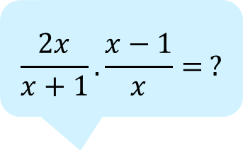
KHỞI ĐỘNG
$$\frac{2x}{x+1}.\frac{x−1}{x}= ?$$
Thế cách nhân hai phân thức cũng giống như cách nhân hai phân số nhỉ?
Nhân các tử với nhau và nhân các mẫu với nhau nhé!

Slide 3
CHƯƠNG VI.
PHÂN THỨC ĐẠI SỐ
BÀI 24. PHÉP NHÂN VÀ PHÉP CHIA PHÂN THỨC ĐẠI SỐ

Slide 4
NỘI DUNG BÀI HỌC
01
02
Nhân hai phân thức
Chia hai phân thức

Slide 5

01
NHÂN HAI PHÂN THỨC

Slide 6
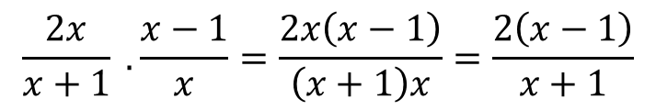
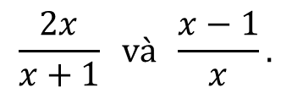
HĐ1
Làm theo hướng dẫn của anh Pi trong tình huống mở đầu để nhân hai phân thức
$$\frac{2x}{x+1} và \frac{x−1}{x}.$$
$$\frac{2x}{x+1} .\frac{x−1}{x}=\frac{2x\left(x−1\right)}{\left(x+1\right)x}=\frac{2\left(x−1\right)}{x+1}$$

Slide 7

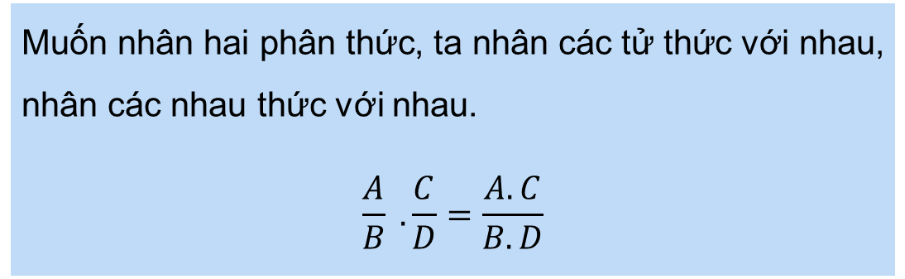
Quy tắc
Muốn nhân hai phân thức, ta nhân các tử thức với nhau, nhân các nhau thức với nhau.
$$\frac{A}{B} .\frac{C}{D}=\frac{A.C}{B.D}$$
Chú ý: Kết quả của phép nhân hai phân thức được gọi là tích. Ta thường viết tích dưới dạng rút gọn.

Slide 8
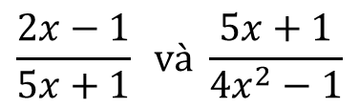
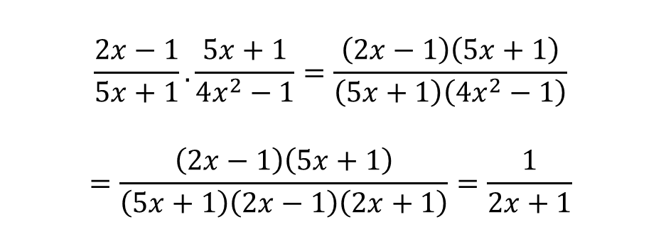
$$\frac{2x−1}{5x+1} và \frac{5x+1}{4x^{2}−1}$$
Nhân hai phân thức
Ví dụ 1:
Giải
Ta có:
$$\frac{2x−1}{5x+1}.\frac{5x+1}{4x^{2}−1}=\frac{\left(2x−1\right)\left(5x+1\right)}{\left(5x+1\right)\left(4x^{2}−1\right)}$$
$$=\frac{\left(2x−1\right)\left(5x+1\right)}{\left(5x+1\right)\left(2x−1\right)\left(2x+1\right)}=\frac{1}{2x+1}$$

Slide 9

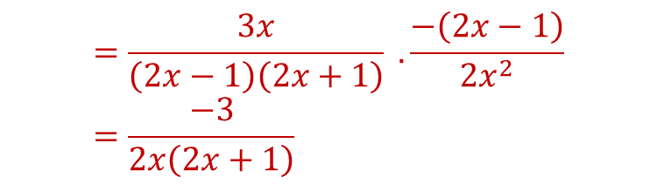
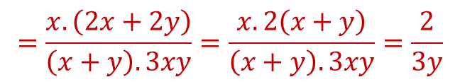
Luyện tập 1
Làm tính nhân:
$$a) \frac{x}{x+y} .\frac{2x+2y}{3xy}$$
$$b) \frac{3x}{4x^{2}−1} .\frac{−2x+1}{2x^{2}}$$
$$=\frac{x.\left(2x+2y\right)}{\left(x+y\right).3xy}=\frac{x.2\left(x+y\right)}{\left(x+y\right).3xy}=\frac{2}{3y}$$
$$=\frac{3x}{\left(2x−1\right)\left(2x+1\right)} .\frac{−\left(2x−1\right)}{2x^{2}}=\frac{−3}{2x\left(2x+1\right)}$$

Slide 10

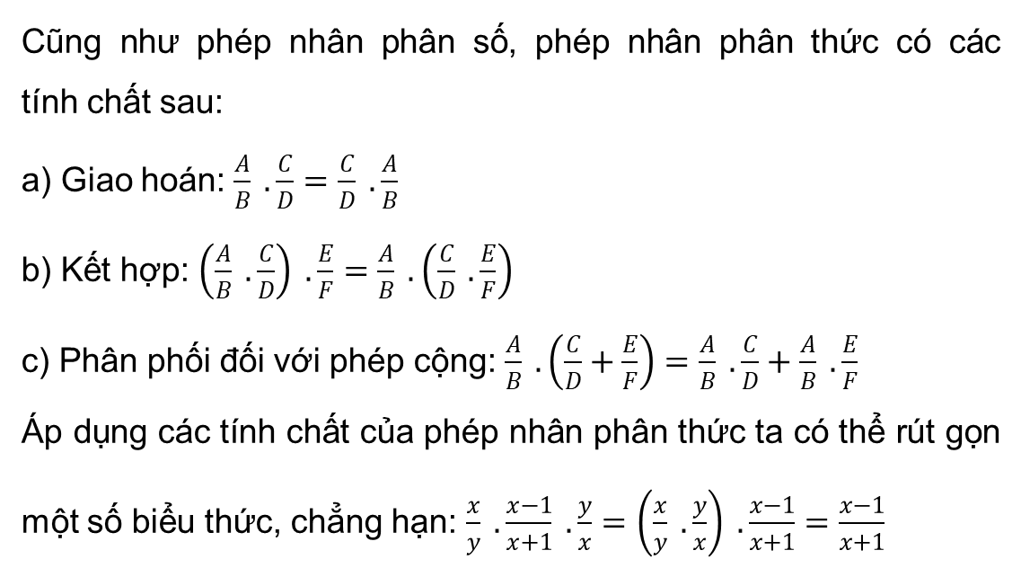
Chú ý:
Cũng như phép nhân phân số, phép nhân phân thức có các tính chất sau:
a) Giao hoán: $\frac{A}{B} .\frac{C}{D}=\frac{C}{D} .\frac{A}{B}$
b) Kết hợp: $\left(\frac{A}{B} .\frac{C}{D}\right) .\frac{E}{F}=\frac{A}{B} . \left(\frac{C}{D} .\frac{E}{F}\right)$
c) Phân phối đối với phép cộng: $\frac{A}{B} . \left(\frac{C}{D}+\frac{E}{F}\right)=\frac{A}{B} .\frac{C}{D}+\frac{A}{B} .\frac{E}{F}$
Áp dụng các tính chất của phép nhân phân thức ta có thể rút gọn một số biểu thức, chẳng hạn: $\frac{x}{y} .\frac{x−1}{x+1} .\frac{y}{x}=\left(\frac{x}{y} .\frac{y}{x}\right) . \frac{x−1}{x+1}=\frac{x−1}{x+1}$

Slide 11

02
CHIA HAI PHÂN THỨC

Slide 12



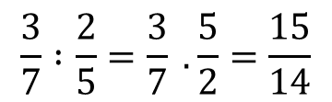
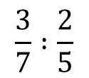
Nhắc lại quy tắc chia hai phân số.
Thực hiện phép tính:
$$\frac{3}{7} :\frac{2}{5}$$
$$\frac{3}{7} :\frac{2}{5}=\frac{3}{7} .\frac{5}{2}=\frac{15}{14}$$

Slide 13
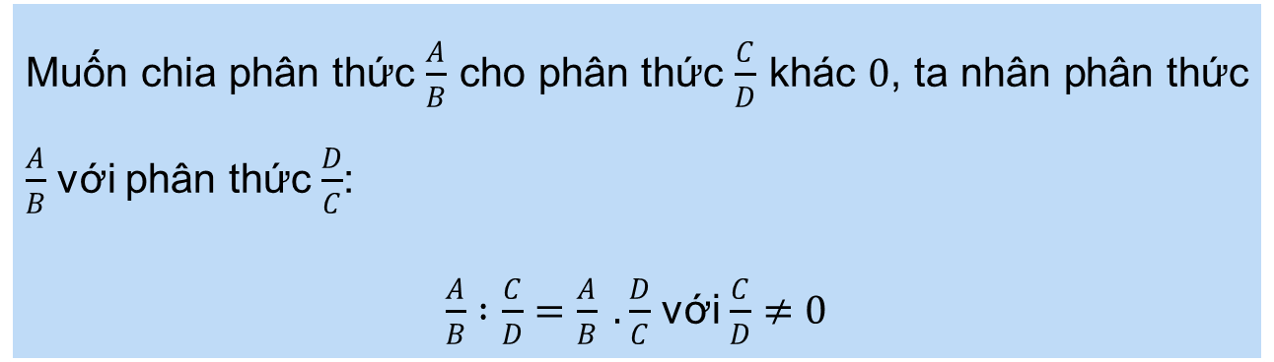
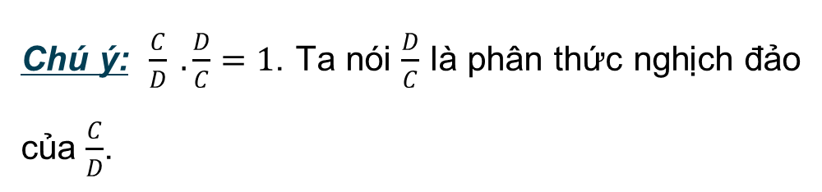
Quy tắc
Muốn chia phân thức $\frac{A}{B}$ cho phân thức $\frac{C}{D}$ khác $0$, ta nhân phân thức $\frac{A}{B}$ với phân thức $\frac{D}{C}$:
$\frac{A}{B} :\frac{C}{D}=\frac{A}{B} .\frac{D}{C}$ với $\frac{C}{D}≠0$
Chú ý: $\frac{C}{D} .\frac{D}{C}=1$. Ta nói $\frac{D}{C}$ là phân thức nghịch đảo của $\frac{C}{D}$.

Slide 14

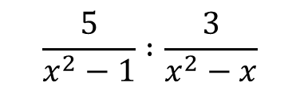
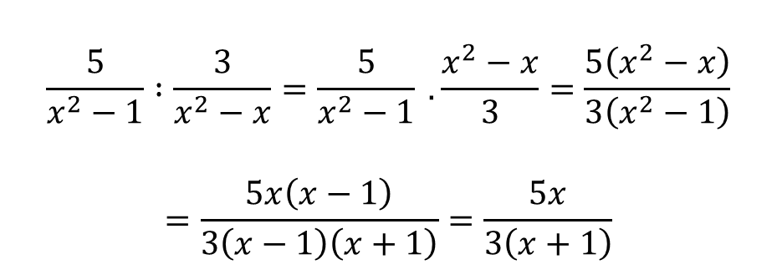
$$\frac{5}{x^{2}−1} :\frac{3}{x^{2}−x}$$
Làm tính chia
Ví dụ 2:
Giải
Ta có:
$$\frac{5}{x^{2}−1} :\frac{3}{x^{2}−x}=\frac{5}{x^{2}−1} .\frac{x^{2}−x}{3}=\frac{5\left(x^{2}−x\right)}{3\left(x^{2}−1\right)}$$
$$=\frac{5x\left(x−1\right)}{3\left(x−1\right)\left(x+1\right)}=\frac{5x}{3\left(x+1\right)}$$

Slide 15
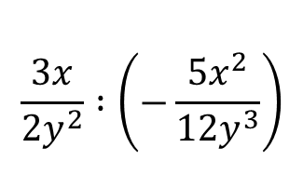
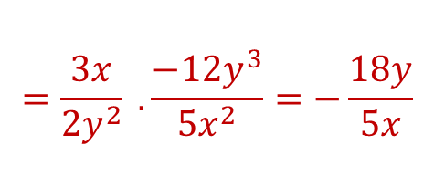
Luyện tập 2
Làm tính chia:
$$\frac{3x}{2y^{2}} :\left(−\frac{5x^{2}}{12y^{3}}\right)$$
$$=\frac{3x}{2y^{2}} .\frac{−12y^{3}}{5x^{2}}=−\frac{18y}{5x}$$

Slide 16


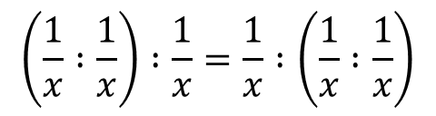
Thử thách nhỏ
Kết luận sau đúng hay sai?
$$\left(\frac{1}{x} :\frac{1}{x}\right) :\frac{1}{x}=\frac{1}{x} :\left(\frac{1}{x} :\frac{1}{x}\right)$$
$$\left(\frac{1}{x} :\frac{1}{x}\right) :\frac{1}{x}=1 :\frac{1}{x}=x$$
$$\frac{1}{x} :\left(\frac{1}{x} :\frac{1}{x}\right)=\frac{1}{x} :1=\frac{1}{x}$$
Giải
Kết luận sai

Slide 17
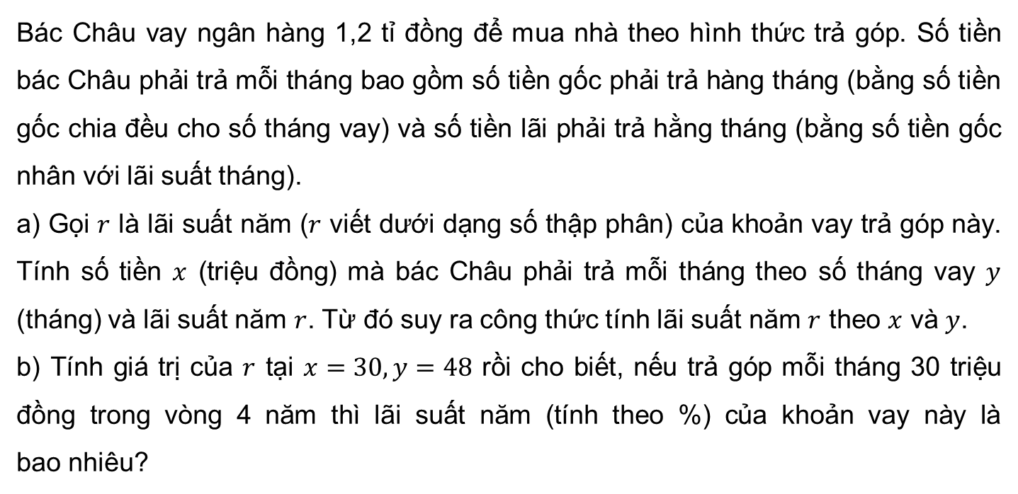
Vận dụng
Bác Châu vay ngân hàng 1,2 tỉ đồng để mua nhà theo hình thức trả góp. Số tiền bác Châu phải trả mỗi tháng bao gồm số tiền gốc phải trả hàng tháng (bằng số tiền gốc chia đều cho số tháng vay) và số tiền lãi phải trả hằng tháng (bằng số tiền gốc nhân với lãi suất tháng).
a) Gọi $r$ là lãi suất năm ($r$ viết dưới dạng số thập phân) của khoản vay trả góp này. Tính số tiền $x$ (triệu đồng) mà bác Châu phải trả mỗi tháng theo số tháng vay $y$ (tháng) và lãi suất năm $r$. Từ đó suy ra công thức tính lãi suất năm $r$ theo $x$ và $y$.
b) Tính giá trị của $r$ tại $x=30, y=48$ rồi cho biết, nếu trả góp mỗi tháng 30 triệu đồng trong vòng 4 năm thì lãi suất năm (tính theo %) của khoản vay này là bao nhiêu?

Slide 18
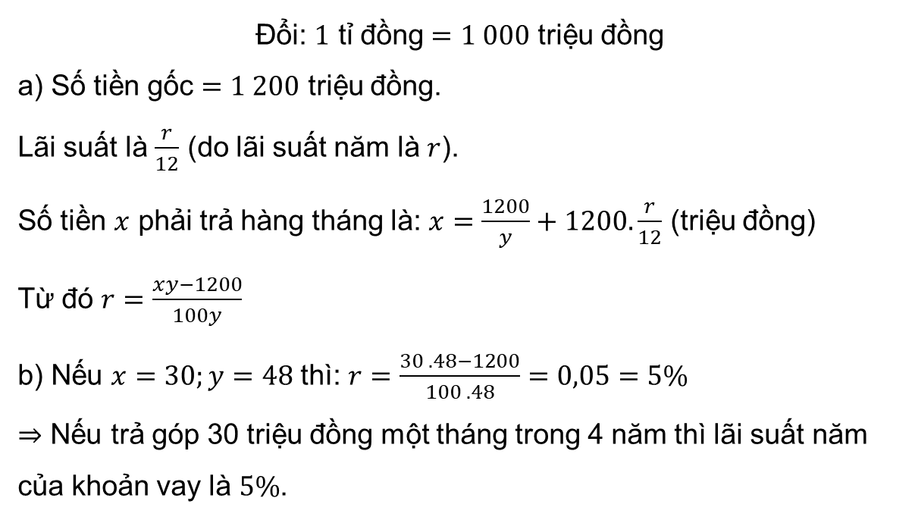
Giải
Đổi: $1$ tỉ đồng $=1 000$ triệu đồng
a) Số tiền gốc $=1 200$ triệu đồng.
Lãi suất là $\frac{r}{12}$ (do lãi suất năm là $r$).
Số tiền $x$ phải trả hàng tháng là: $x=\frac{1200}{y}+1200.\frac{r}{12}$ (triệu đồng)
Từ đó $r=\frac{xy−1200}{100y}$
b) Nếu $x=30;y=48$ thì: $r=\frac{30 . 48−1200}{100 . 48}=0,05=5\%$
$⇒$ Nếu trả góp 30 triệu đồng một tháng trong 4 năm thì lãi suất năm của khoản vay là $5\%$.

Slide 19

LUYỆN TẬP

Slide 20



Trò Chơi “Đua xe”

Slide 21


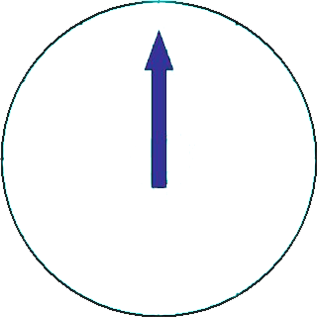



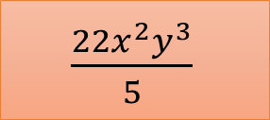
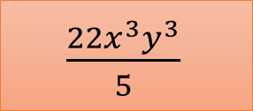
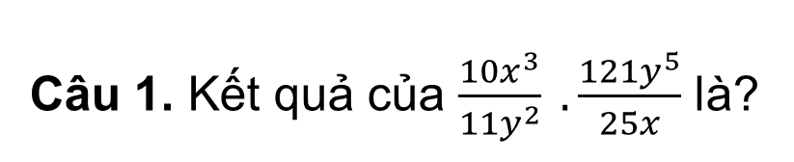
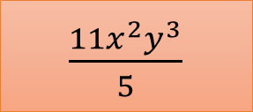
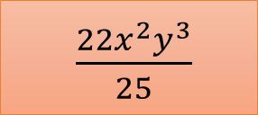
Câu 1. Kết quả của $\frac{10x^{3}}{11y^{2}} .\frac{121y^{5}}{25x}$ là?
$\frac{11x^{2}y^{3}}{5}$
$\frac{22x^{2}y^{3}}{25}$
A
C
$\frac{22x^{2}y^{3}}{5}$
$\frac{22x^{3}y^{3}}{5}$
B
D
Notes:
Kích chuột vào ô tròn A, B, C, D để chọn đáp án

Slide 22
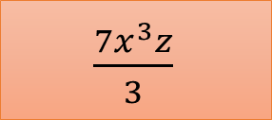
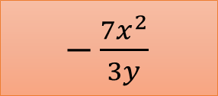
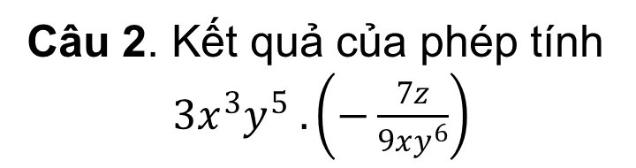
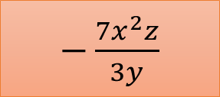
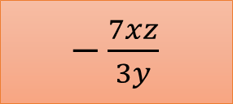
Câu 2. Kết quả của phép tính
$3x^{3}y^{5} . \left(−\frac{7z}{9xy^{6}}\right)$
$−\frac{7x^{2}z}{3y}$
$−\frac{7xz}{3y}$
A
C
$\frac{7x^{3}z}{3}$
$−\frac{7x^{2}}{3y}$
B
D
Notes:
Kích chuột vào ô tròn A, B, C, D để chọn đáp án

Slide 23
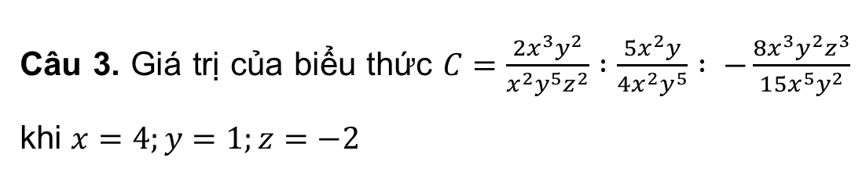
Câu 3. Giá trị của biểu thức $C=\frac{2x^{3}y^{2}}{x^{2}y^{5}z^{2}} :\frac{5x^{2}y}{4x^{2}y^{5}} : −\frac{8x^{3}y^{2}z^{3}}{15x^{5}y^{2}}$ khi $x=4;y=1;z=−2$
A
C = 6
C = – 6
B
C = – 3
C
D
C = 3

Slide 24
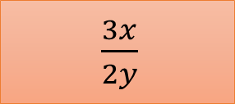
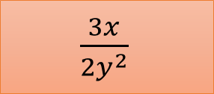

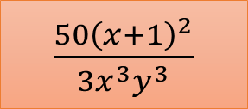
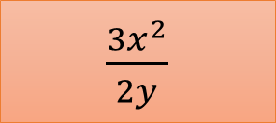
Câu 4. Kết quả của phép chia là $\frac{5\left(x+1\right)}{xy^{2}} :\frac{10\left(x+1\right)}{3x^{2}y}$
$\frac{50{\left(x+1\right)}^{2}}{3x^{3}y^{3}}$
$\frac{3x^{2}}{2y}$
A
C
$\frac{3x}{2y}$
$\frac{3x}{2y^{2}}$
B
D
Notes:
Kích chuột vào ô tròn A, B, C, D để chọn đáp án

Slide 25
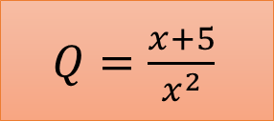
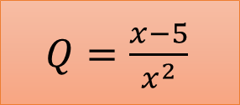
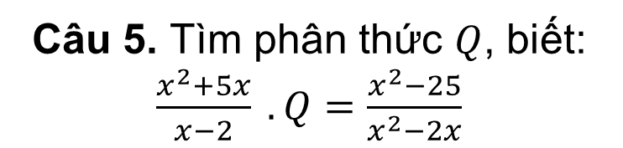
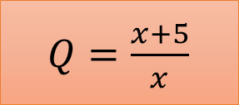
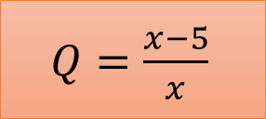
Câu 5. Tìm phân thức $Q$, biết: $\frac{x^{2}+5x}{x−2} . Q=\frac{x^{2}−25}{x^{2}−2x}$
$Q=\frac{x+5}{x}$
$Q=\frac{x−5}{x}$
A
C
$Q=\frac{x+5}{x^{2}}$
$Q=\frac{x−5}{x^{2}}$
B
D
Notes:
Kích chuột vào ô tròn A, B, C, D để chọn đáp án

Slide 26

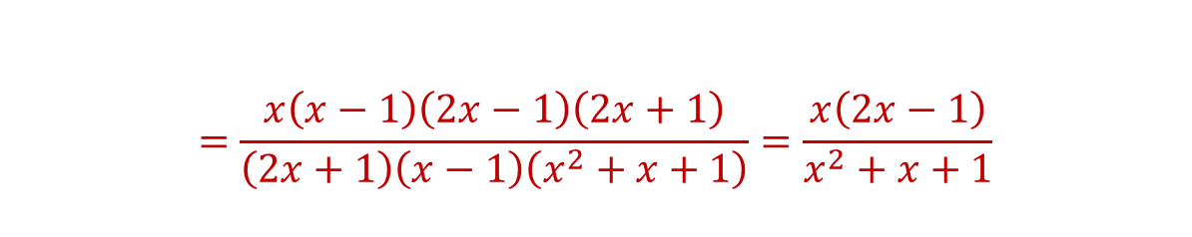
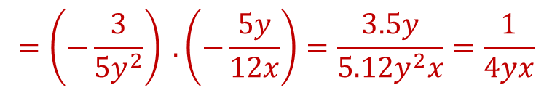

Bài 6.26 (SGK – tr.22)
Làm tính nhân phân thức:
$$a) \left(−\frac{3x}{5xy^{2}}\right) . \left(−\frac{5y^{2}}{12xy}\right)$$
$$b) \frac{x^{2}−x}{2x+1} .\frac{4x^{2}−1}{x^{3}−1}$$
$$=\left(−\frac{3}{5y^{2}}\right) . \left(−\frac{5y}{12x}\right)=\frac{3.5y}{5.12y^{2}x}=\frac{1}{4yx}$$
$$=\frac{x\left(x−1\right)\left(2x−1\right)\left(2x+1\right)}{\left(2x+1\right)\left(x−1\right)\left(x^{2}+x+1\right)}=\frac{x\left(2x−1\right)}{x^{2}+x+1}$$

Slide 27
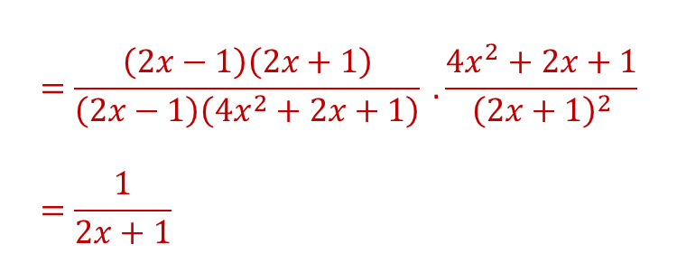
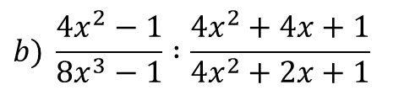

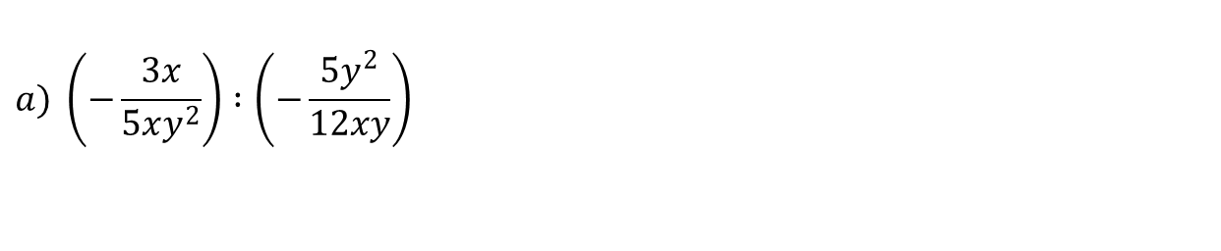
Bài 6.27 (SGK – tr.22)
Làm tính chia phân thức:
$$a) \left(−\frac{3x}{5xy^{2}}\right) :\left(−\frac{5y^{2}}{12xy}\right)$$
$$=\left(−\frac{3}{5y^{2}}\right) :\left(−\frac{5y}{12x}\right)=\left(−\frac{3}{5y^{2}}\right) . \left(−\frac{12x}{5y}\right)=\frac{3.12x}{5y^{2}.5y}=\frac{36x}{25y^{3}}$$
$$=\frac{\left(2x−1\right)\left(2x+1\right)}{\left(2x−1\right)\left(4x^{2}+2x+1\right)} .\frac{4x^{2}+2x+1}{{\left(2x+1\right)}^{2}}=\frac{1}{2x+1}$$
$$b) \frac{4x^{2}−1}{8x^{3}−1} :\frac{4x^{2}+4x+1}{4x^{2}+2x+1}$$

Slide 28



Bài 6.28 (SGK – tr.22)
Tìm hai phân thức $P$ và $Q$ thoả mãn:
$$a) P .\frac{x+1}{2x+1}=\frac{x^{2}+x}{4x^{2}−1}$$
$$⇒P= \frac{x^{2}+x}{4x^{2}−1} : \frac{x+1}{2x+1}=\frac{x\left(x+1\right)}{\left(2x−1\right)\left(2x+1\right)} .\frac{2x+1}{x+1}=\frac{x}{2x−1}$$

Slide 29


Bài 6.28 (SGK – tr.22)
Tìm hai phân thức $P$ và $Q$ thoả mãn:
$$b) Q :\frac{x^{2}}{x^{2}+4x+4}=\frac{\left(x+1\right)\left(x+2\right)}{x^{2}−2x}$$
$$⇒Q=\frac{\left(x+1\right)\left(x+2\right)}{x^{2}−2x} . \frac{x^{2}}{x^{2}+4x+4}=\frac{\left(x+1\right)\left(x+2\right)x^{2}}{x\left(x−2\right){\left(x+2\right)}^{2}}=\frac{x\left(x+1\right)}{\left(x−2\right)\left(x+2\right)}$$

Slide 30
VẬN DỤNG

Slide 31



Bài 6.29 (SGK – tr.22)
$$P=\frac{x^{2}+6x+9}{x^{2}+3x} và Q=\frac{x^{2}+3x}{x^{2}−9}$$
Cho hai phân thức
a) Rút gọn $P$ và $Q$.
b) Sử dụng kết quả của câu a, tính $P .Q$ và $P :Q$ .

Slide 32


Giải
$$a) P=\frac{x^{2}+6x+9}{x^{2}+3x}=\frac{{\left(x+3\right)}^{2}}{x\left(x+3\right)}=\frac{x+3}{x};$$
$$Q=\frac{x^{2}+3x}{x^{2}−9}=\frac{x\left(x+3\right)}{\left(x+3\right)\left(x−3\right)}=\frac{x}{x−3}$$
$$b) P . Q=\frac{x+3}{x} .\frac{x}{x−3}=\frac{x+3}{x−3}; P :Q=\frac{x+3}{x} :\frac{x}{x−3}=\frac{x^{2}−9}{x^{2}}$$

Slide 33

Bài 6.30 (SGK – tr.22)
Trở lại tình huống trong Vận dụng.
a) Nếu mỗi tháng bác Châu trả 15 triệu đồng trong 10 năm thì lãi suất năm (tính theo %) là bao nhiêu? Hãy cho biết tổng số tiền thực tế bác Châu phải trả chênh lệch bao nhiêu so với khoản vay 1,2 tỉ đồng.
b) Trong công thức tính lãi suất năm đã thiết lập ở phần Vận dụng, hai biến $x, y$phải thỏa mãn các điều kiện nào? Em hãy giải thích ý nghĩa thực tiễn của các điều kiện đó.

Slide 34

Giải
a) Nếu trả mỗi tháng 15 triệu đồng trong 10 năm (120 tháng) thì lãi suất tính theo $\%$ của khoản vay là giá trị của $r=\frac{xy−1 200}{100y}$ tại $x=15;y=120$.
Cụ thể là:
$$r=\frac{15 . 120−1200}{100 . 120}=0,05=5\%$$
Thực tế, tổng số tiền người vay trả sau 10 năm là : $15 . 120=1 800$ triệu đồng = 1,8 tỉ đồng, chênh (cao hơn) so với khoản vay $1,2$tỉ đồng là $0,6$ tỉ đồng $=600$ triệu đồng.

Slide 35

Giải
b) Vì $x$ là số tiền trả mỗi tháng ; $y$ là số tháng trả góp
$⇒x, y$ phải là số dương.
Ngoài ra, $xy$ là số tiền người vay trả sau $y$ tháng nên, nếu $xy≤1200$ thì số tiền trả chưa đủ hoàn hết số tiền vay $1,2$ tỉ đồng, người cho vay không có lãi hoặc lỗ.
Vì vậy, trong công thức tính lãi suất năm $r=\frac{xy−1200}{100y}$, hai biến $x, y$ phải thỏa mãn các điều kiện: $x>0, y>0, xy>1 200$.

Slide 36
HƯỚNG DẪN VỀ NHÀ
Ghi nhớ
kiến thức
trong bài
Hoàn thành các bài tập trong SBT
Chuẩn bị trước
Luyện tập chung

Slide 37
CẢM ƠN CÁC EM
ĐÃ THEO DÕI TIẾT HỌC!

